Slide 1




ỦY BAN NHÂN DÂN PHƯỜNG ĐÔNG HẢI
TRƯỜNG TH&THCS ĐÔNG HẢI 2
CHÀO MỪNG CÁC THẦY CÔ GIÁO
TỚI DỰ TIẾT TOÁN LỚP 2A5
Giáo viên: Đặng Thị Len
Trường: TH&THCS Đông Hải 2

Slide 2

KHỞI ĐỘNG

Slide 3


Slide 4


Slide 5
Toán
Em ôn lại những gì đã học (Tiết 1)
TOÁN 2
Tập 1

Slide 6




Tính nhẩm:
1
9 + 4 =
4 + 9 =
13 - 9 =
13 - 4 =
8 + 6 =
6 + 8 =
14 – 8 =
14 – 6 =
7 + 9 =
9 + 7 =
16 – 7 =
16 – 9 =

Slide 7


Trò chơi:
Truyền tin

Slide 8

Một học sinh sẽ nêu phép tính và kết quả của phép tính thứ nhất, nếu đúng thì cả lớp sẽ hô to là “đúng’’ và được quyền chỉ định bạn thực hiện phép tính tiếp theo. Lưu ý nếu học sinh thực hiện sai kết quả thì mất quyền chỉ định bạn.

Slide 9
Tính nhẩm:
1
9 + 4 =
4 + 9 =
13 - 9 =
13 - 4 =
8 + 6 =
6 + 8 =
14 – 8 =
14 – 6 =
7 + 9 =
9 + 7 =
16 – 7 =
16 – 9 =

Slide 10
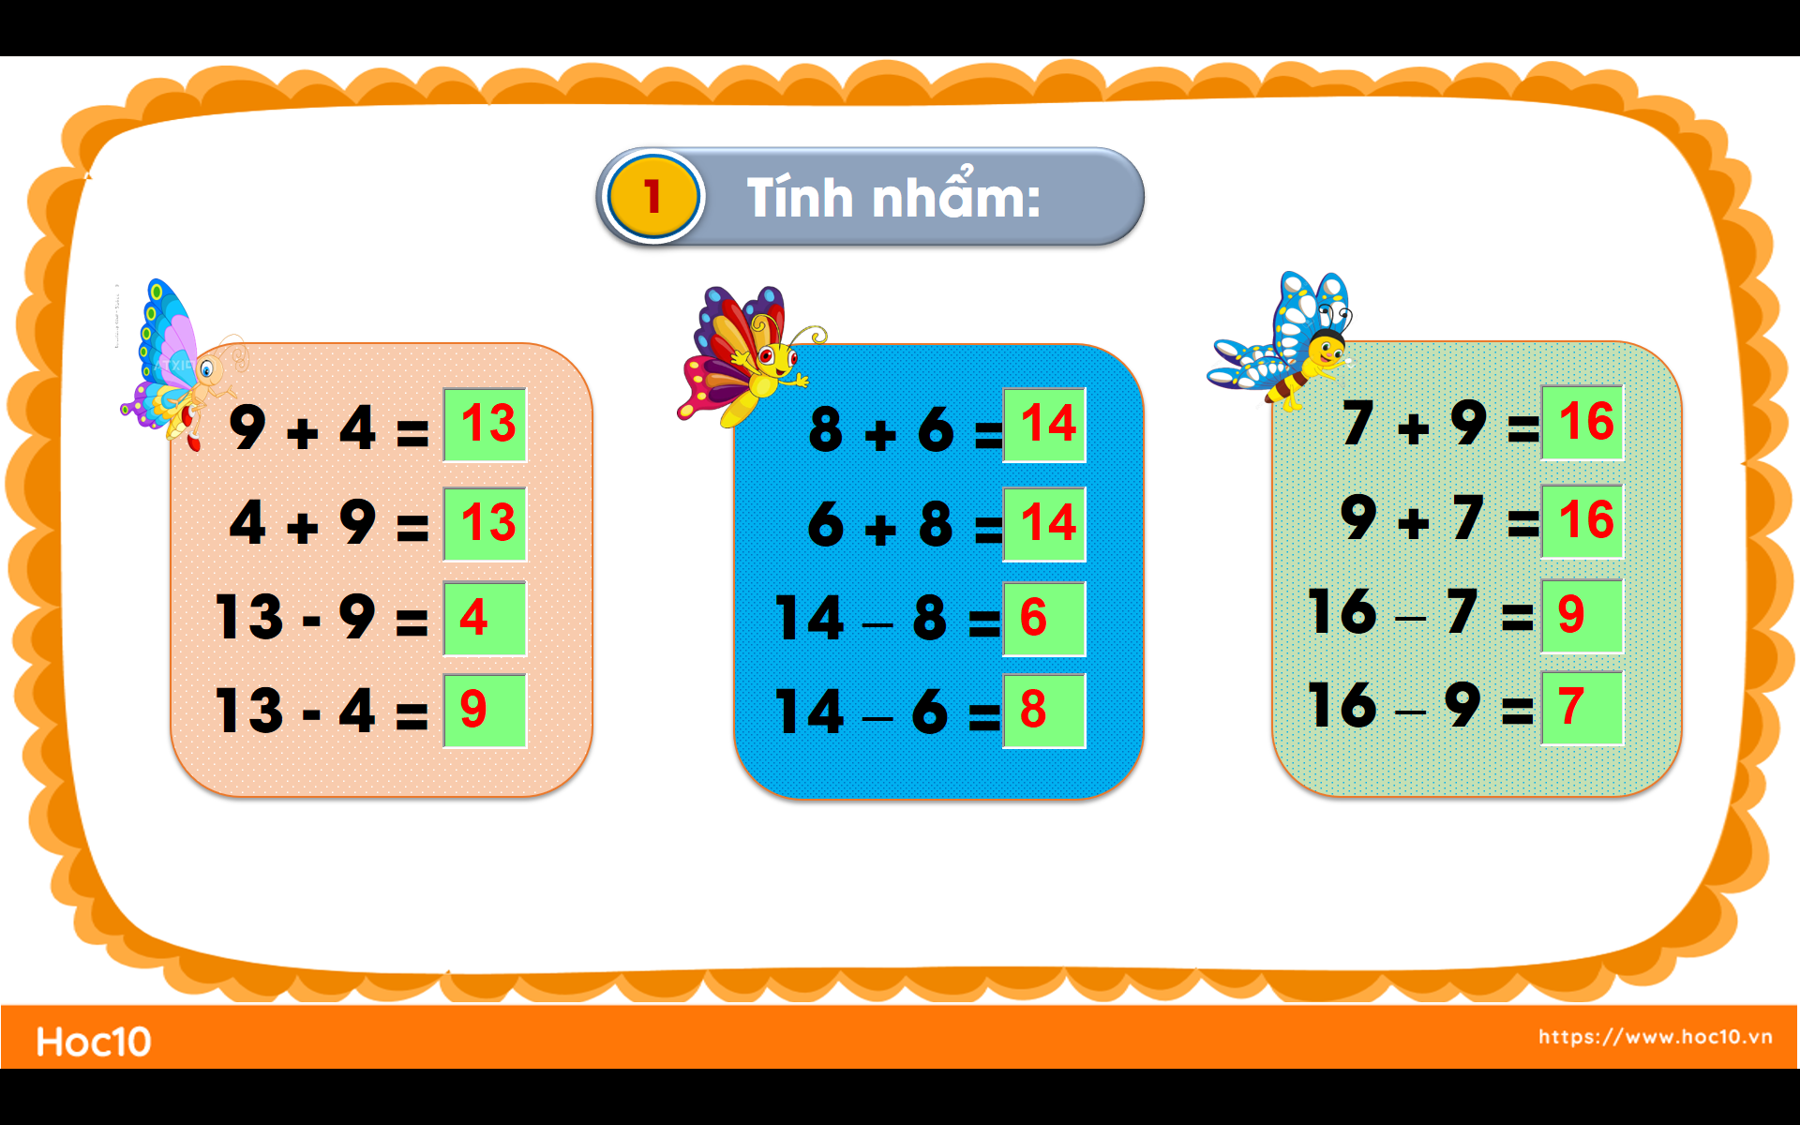

Slide 11
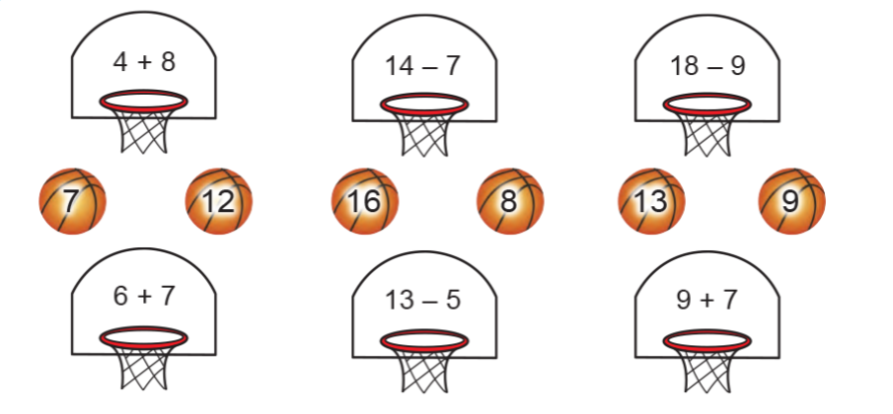
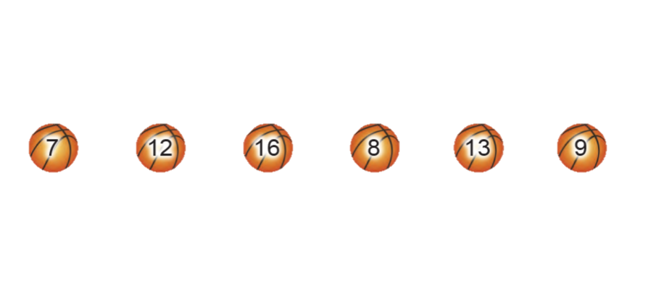
Chọn kết quả đúng với mỗi phép tính:
2

Slide 12
Trò chơi:
Tiếp sức

Slide 13
Luật chơi: Cô chia lớp thành 2 đội. Mỗi đội sẽ cử cho cô 6 bạn tham gia chơi. Mỗi bạn sẽ dùng bút để nối các kết quả vào đúng vị trí. Sau đó, chạy về chạm tay bạn tiếp theo để bạn đó tiếp tục. Cứ như vậy, đội nào nối đúng và nhanh hơn sẽ chiến thắng. Lưu ý: Mỗi bạn chỉ được nối 1 phép tính với kết quả đúng.

Slide 14
Số?
3
Số hạng | 44 | 53 | 3 | 6
Số hạng | 25 | 5 | 8 | 9
Tổng
Số bị trừ | 68 | 77 | 15 | 12
Số trừ | 52 | 6 | 7 | 8
Hiệu

